Slide 1
СОЦИАЛЬНО – ЗНАЧИМЫЙ ПРОЕКТ «КТО ВЫ, ТАТАРЫ?»
Фестиваль народного творчества «Истоки»
МБОУ «СОШ № 11» г. КЕМЕРОВО
учителя начальных классов
Якушина Татьяна Анатольевна, Сидорова Анна Викторовна
Октябрь 2024 г.

Slide 2
Цель: ЗНАКОМСТВО УЧАЩИХСЯ, В ТОМ ЧИСЛЕ УЧАЩИХСЯ С ОВЗ, ПРЕДСТАВИТЕЛЕЙ СОЦИУМА г. КЕМЕРОВО С КУЛЬТУРОЙ, ТРАДИЦИЯМИ И БЫТОМ ТАТАРСКОГО НАРОДА.
Задачи:
Познакомить учащихся, представителей социума с культурой и бытом татарского народа.
Содействовать развитию представлений учащихся об истории родного края, расширять кругозор, словарный запас.
Способствовать восприятию культур других народов, ценить и уважать человеческие достоинства и индивидуальность.
Научить отбирать полезную и интересную информацию из различных источников; анализировать и систематизировать полученный материал.
Развивать коммуникативные качества, умения налаживать дружеские отношения в коллективе сверстников.
Пополнить и обогатить предметно развивающую образовательную среду.

Slide 3
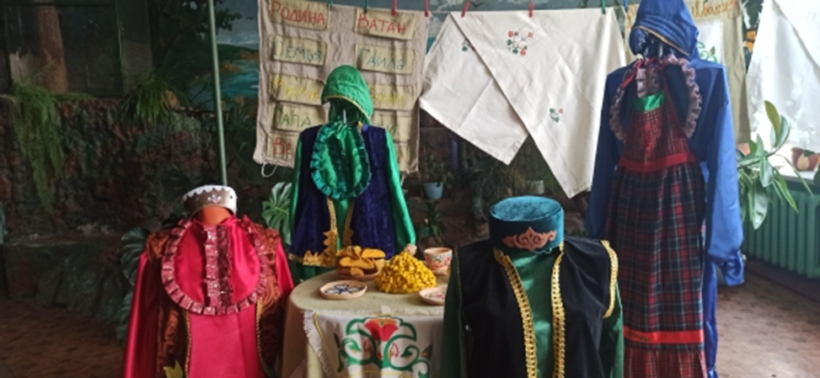
ПАРТНЕРЫ ПРОЕКТА
ЦРН (Центр по работе с населением),
МАУ «КЦСОН г. Кемерово»
Проект
«УчимЗнаем КуZбасс»
Родительская общественность
Преподаватели
КемГУ, КемГИК
Воспитанники детского дома № 2
Учащиеся с ОВЗ,
люди с ограниченными
возможностями здоровья
Музей ИЗО, Музей КемГУ «Археология, этнография и экология Сибири»
МБДОУ № 92, 102, 120,
109, 127, 128
Национальная комната татарского быта
«Ак Калфак»
ГКУК «Специальная библиотека Кузбасса для незрячих и слабовидящих»
МБОУ для детей
с нарушением зрения
«ОШ № 20»
Библиотека
«Читай – город»

Slide 4
ЭТАПЫ ПРОЕКТА:
1
Подготовительный
2
Поисковый
3
Практический
4
Заключительный

Slide 5
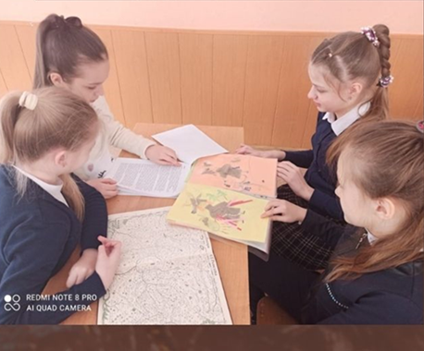
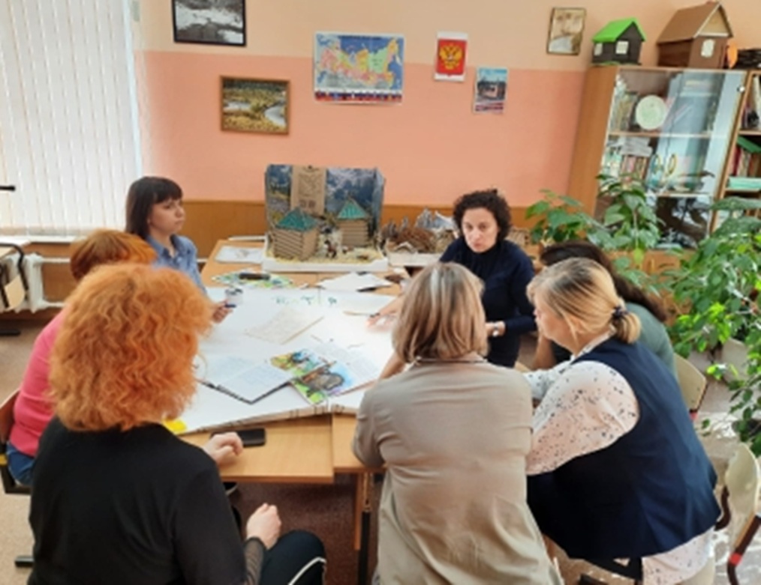
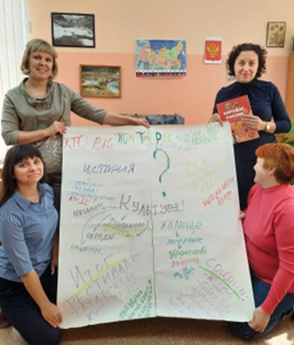
1
Подготовительный этап
Творческая группа:
Учащиеся 3-8 классов
Учителя школы
Родительская общественность (представители татарского народа)

Slide 6
2
Поисковый
Анализ исторических источников и литературы по теме. Работа с изданиями из школьной библиотеки, электронными ресурсами районной библиотеки «Читай - город», с информационными источниками сети Интернет.
Экскурсия в музей «Археологии, этнографии и экологии Сибири» КемГУ.
Встреча с А.М.Кулемзиным, доктором исторических наук, профессором, основателем первой в азиатской части России кафедры археологии в КемГУ.
Региональная ОО «Центр татарской культуры».
Работа с информацией виртуального- экскурсионного проекта «Татары Кузбасса».
Сбор информации в рамках сотрудничества с национальной комнатой татарского быта «Ак Калфак» г. Кемерово.
Экскурсия в музей заповедник «Томская писаница» «Татарское подворье».
Анализ и систематизация собранного материала, построение маршрута работы над созданием экспозиции.

Slide 7
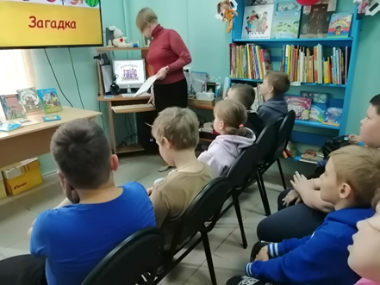
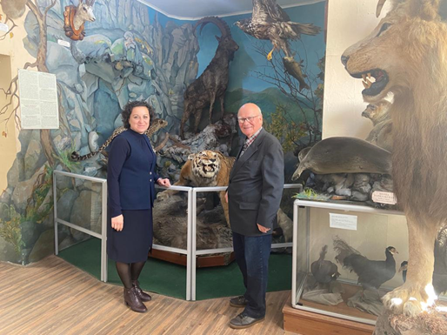
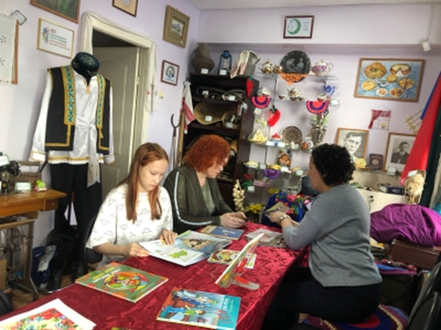
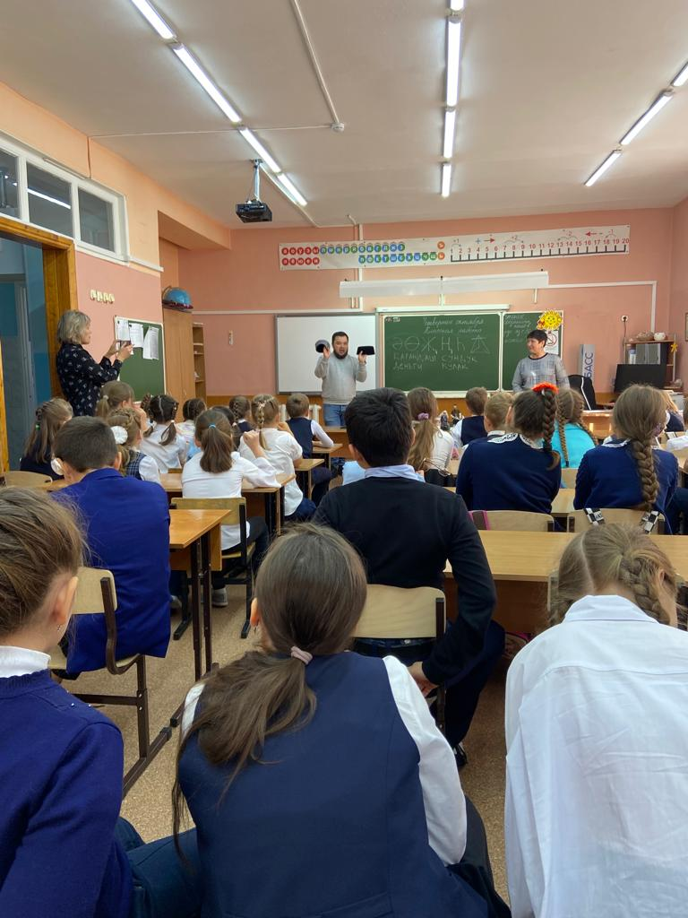
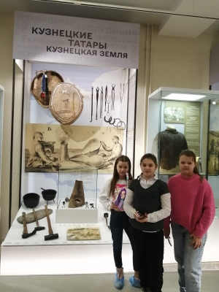
Работа с литературными и интернет источниками
Экскурсии в библиотеки
Рабочая встреча с доктором исторических наук,
профессором,
основателем кафедры
археологии в КемГУ А.М.Кулемзиным
Посещение национальной
комнаты татарского быта «Ак Калфак»
Встречи с представителями
ОО «Центр татарской культуры»
Экскурсия в музей «Археологии, этнографии и экологии Сибири»
при КемГУ

Slide 8
3
Практический этап
Цикл тематических занятий для учащихся «Наследие сибирских татар».
Экскурсия в Соборную мечеть «Мунира».
Виртуальный гид «Быт, культура и традиции сибирских татар».
Создание экспозиции «Национальная кухня сибирских татар».
Создание татарской национальной посуды (в рамках сотрудничества с ремесленной школой «Счастье»).
Коллекция костюмов «Национальный женский и мужской татарский костюм».
Коллекция татарского домашнего текстиля.
Создание национальной татарской видеосказки «Шурале» в рамках школьного фестиваля «Театральные подмостки».
Создание национальной татарской видеосказки «Шурале» с сурдопереводом для детей слабослышащих, Создание сборника фольклорных произведений татарского народа (рабочий, презентационный).
Создание видеомастер-класса по изготовлению национальной татарской куклы.
Создание экспозиции «В гостях у сибирских татар» в музее школы.
Разработка текста экскурсии по экспозиции «В гостях у сибирских татар».
Дистанционные консультации для участников творческих групп.
Систематизация полученной информации.

Slide 9
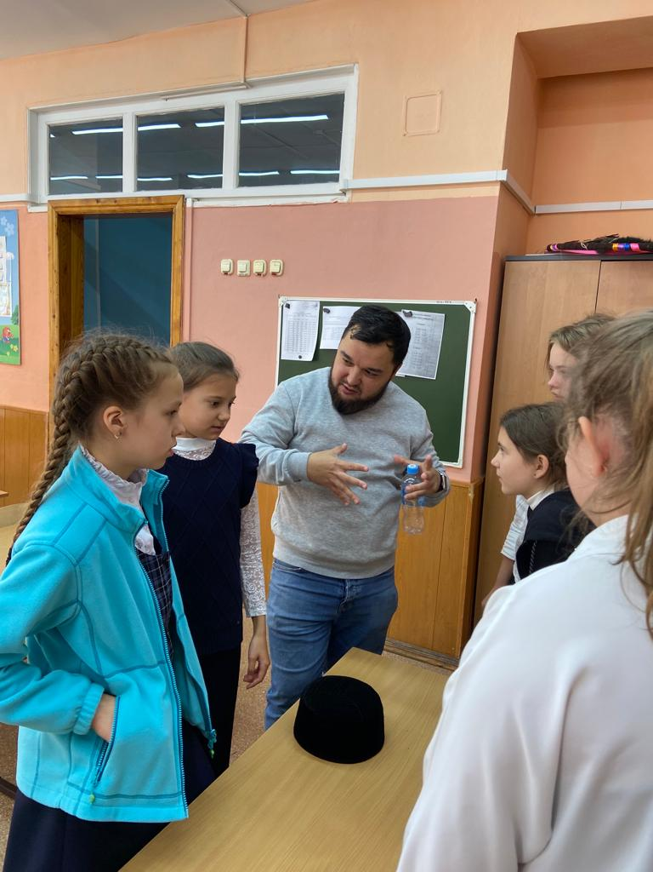
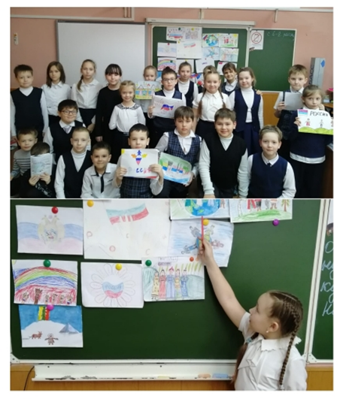
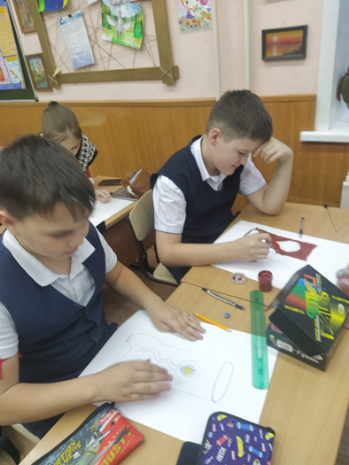
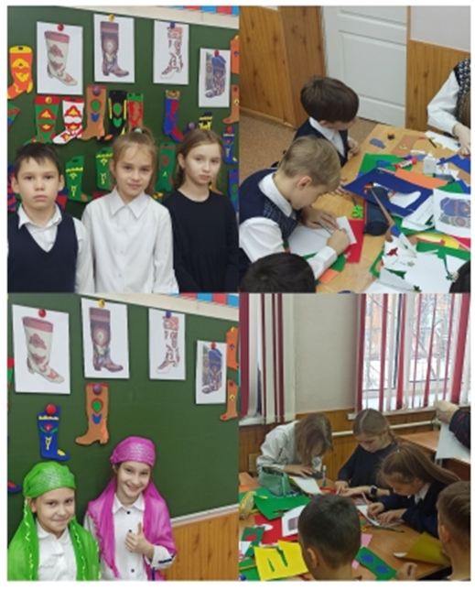
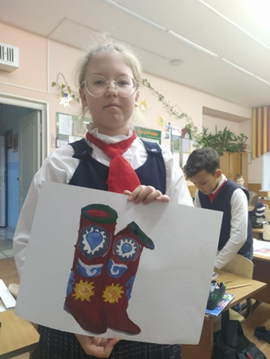
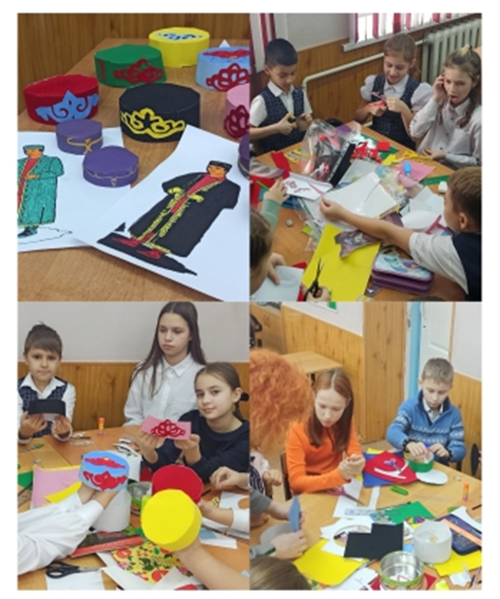
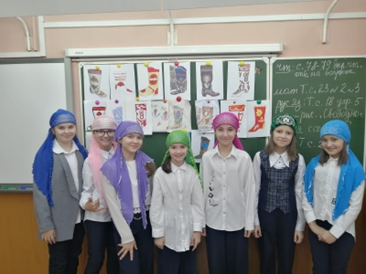
Циклы тематических занятий «Наследие сибирских татар»

Slide 10
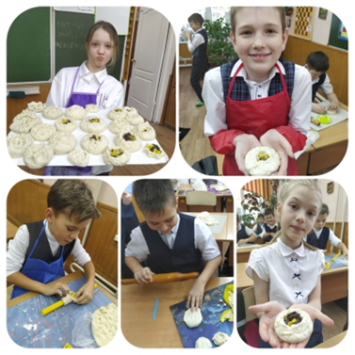
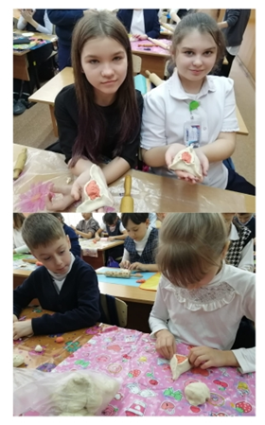
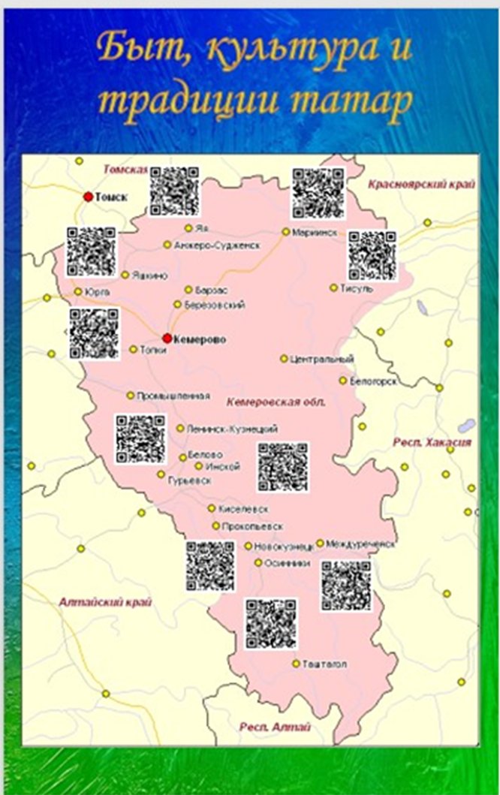
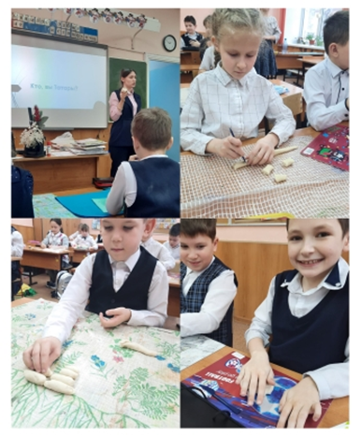
Экспозиция «Национальная кухня сибирских татар»

Slide 11
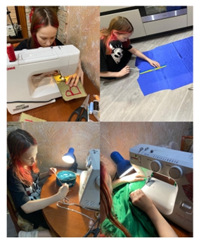
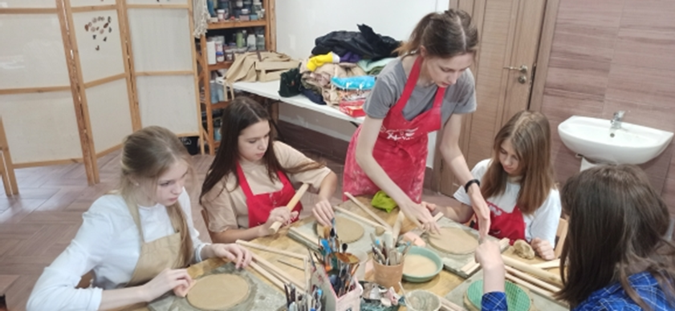
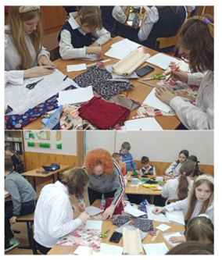
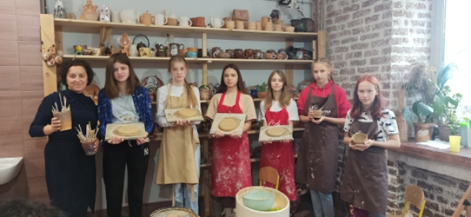
Мастер – класс по изготовлению татарской посуды совместно с ремесленной школой «Счастье»
Создание коллекции национального
костюма татар

Slide 12
4
Заключительный этап
Презентация проекта в школьном народном краеведческом музее – комплексе им. П. М. Петренко;
Презентация проекта в рамках муниципального проекта «Музейный туризм»;
Презентация проекта среди воспитанников МБДОУ № 92,102, 109, 120, 127,128;
Мастер класс по изготовлению татарской национальной куклы для воспитанников МБДОУ 127;
Мастер класс по изготовлению татарских сапог для студентов Кузбасского педагогического колледжа;
Презентация проекта среди воспитанников детского дома № 2;
Презентация проекта среди сотрудников и благополучателей ЦРН Кировского района, МАУ «КЦСОН г. Кемерово» Кировского района;
Проведение анализа проделанной работы среди творческих рабочих групп.

Slide 13
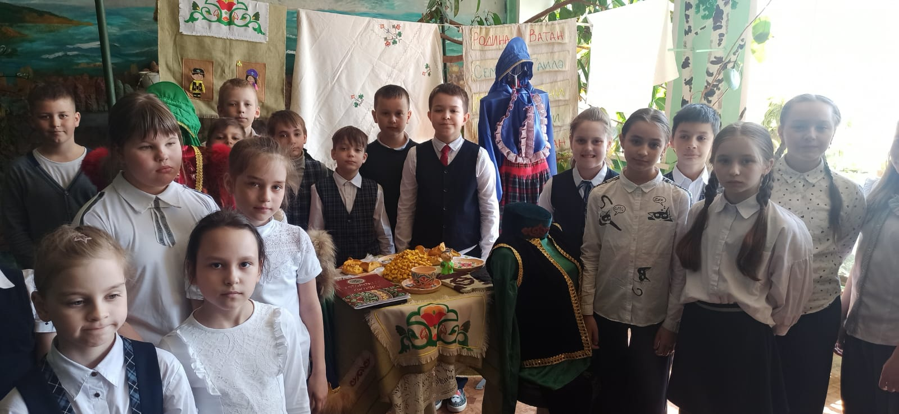
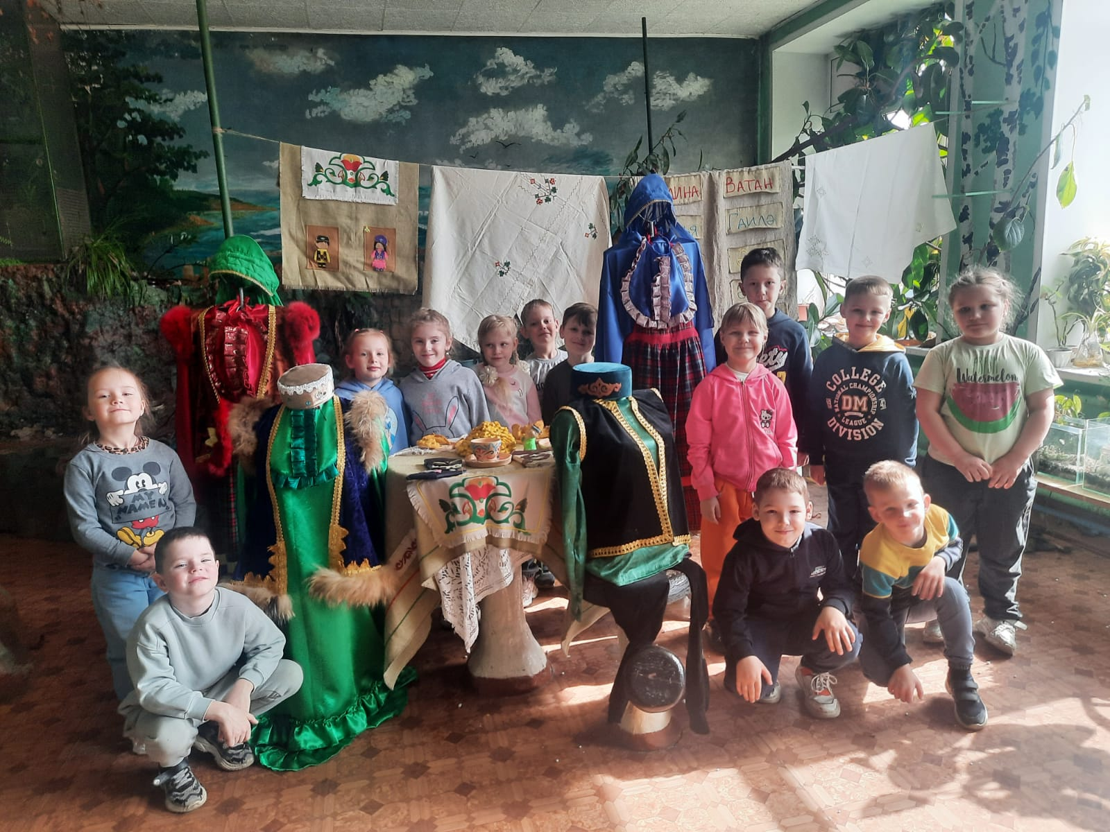
Презентация экспозиции в школьном музее – комплексе им. П.М. Петренко в рамках городского межведомственного проекта «Музейный туризм»
Экскурсия в школьный музей – комплекс им. П. М. Петренко для воспитанников
МБДОУ 92,102, 109, 120,127,128

Slide 14
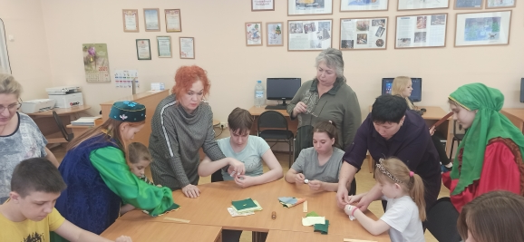
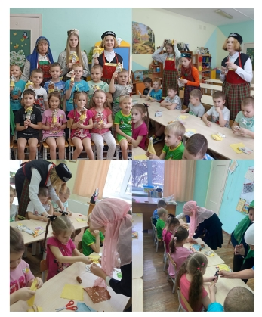
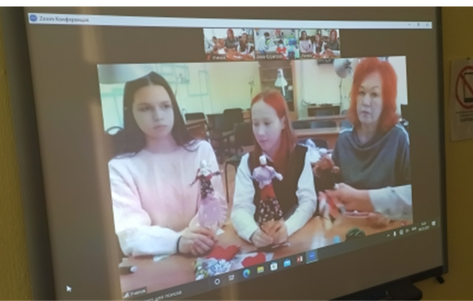
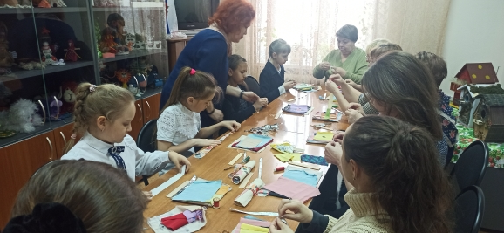
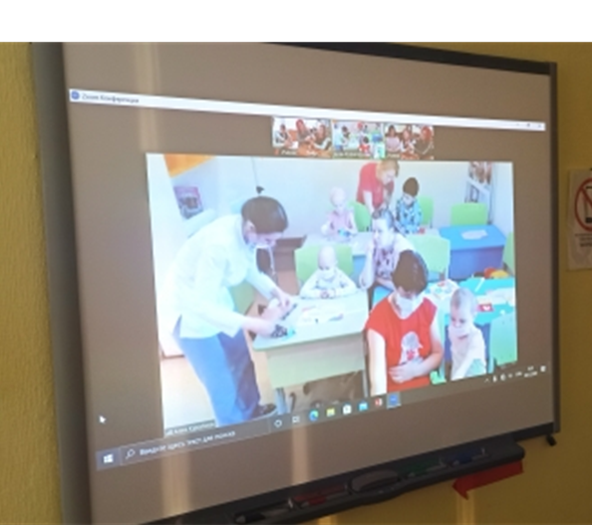
Презентация проекта
для воспитанников Детского Дома № 2
г. Кемерово
Мастер-класс по изготовлению татарской куклы для дошкольников
Мастер – класс по изготовлению татарской куклы для благополучателей
ЦРН Кировского района, КЦСОН
Мастер класс по изготовлению
татарской куклы в рамках регионального
проекта «УчимЗнаемКуZбасс»

Slide 15
Социально- значимый проект
«Кто Вы, Татары?»

